Slide 1


Отчёт о работе мастерской
_____________ за 2024-2025 учебный год
Заведующий мастерской:
Мирошник Е. М.

Slide 2
Цель и задачи работы мастерской:
ЦЕЛЬ: подготовка обучающихся в соответствии с образовательными стандартами и передовыми производственными технологиями, востребованными на рынке труда, с учетом требований работодателей
ЗАДАЧИ
Развитие практических навыков, необходимых для успешной работы в сфере Графический дизайн в рамках основной образовательной программы, профессионального обучения, дополнительным профессиональным программам ;
Применение современных образовательных технологий: для обучения в сфере графического дизайна;
Воспитание – личное развитие обучающихся и их социализация, проявляющиеся в развитии х позитивных отношений к общественным ценностям, приобретении опыта поведения и применения сформированных общих компетенций квалифицированных рабочих, специалистов среднего звена на практике.
Notes:
Цель

Slide 3
Реализация
основных образовательных программ
Количество образовательных программ
Количество групп, занимающихся на базе мастерской
Количество обучающихся

Slide 4
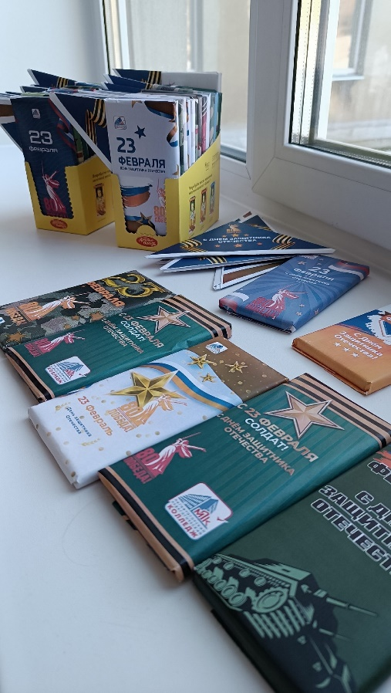
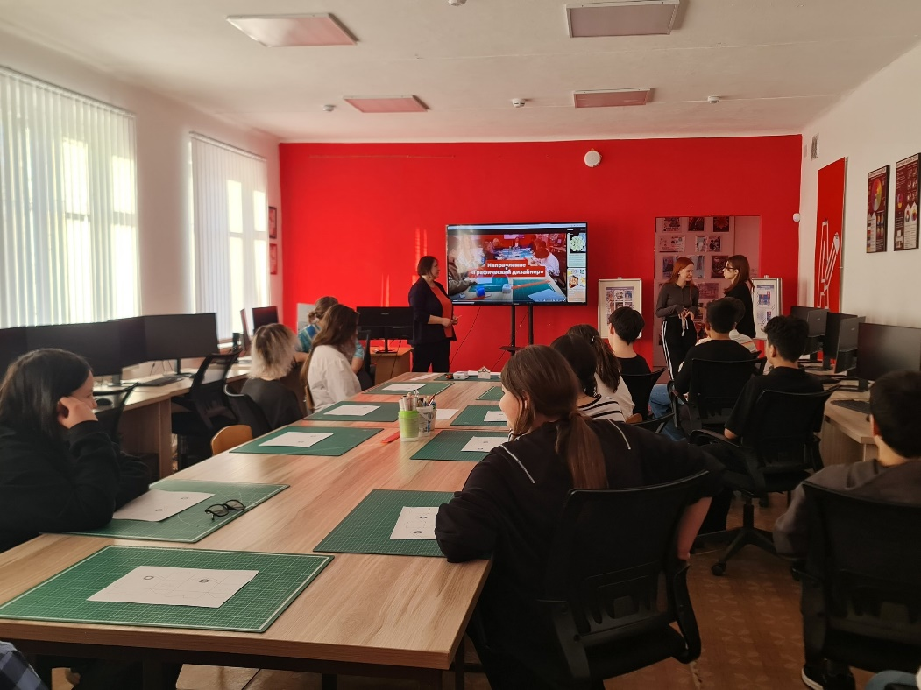
Учебная деятельность
Изготовление праздничной
упаковки ко дню 23 февраля на СВО

Slide 5
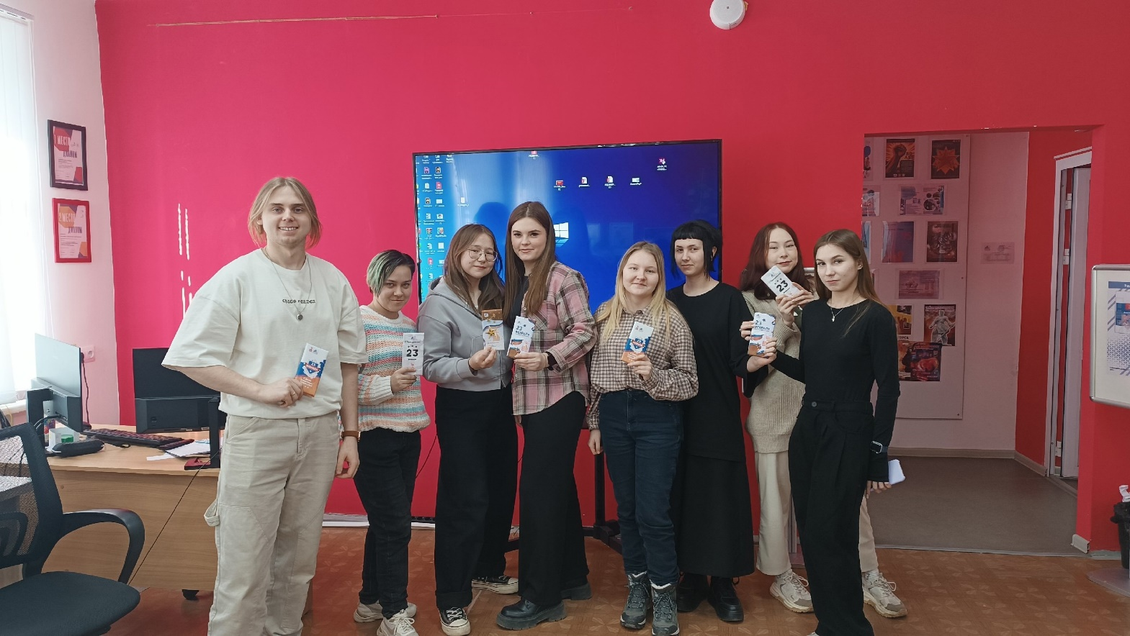
Учебная деятельность
Изготовление праздничной упаковки на 23 февраля на СВО
студенты 4 курса .

Slide 6
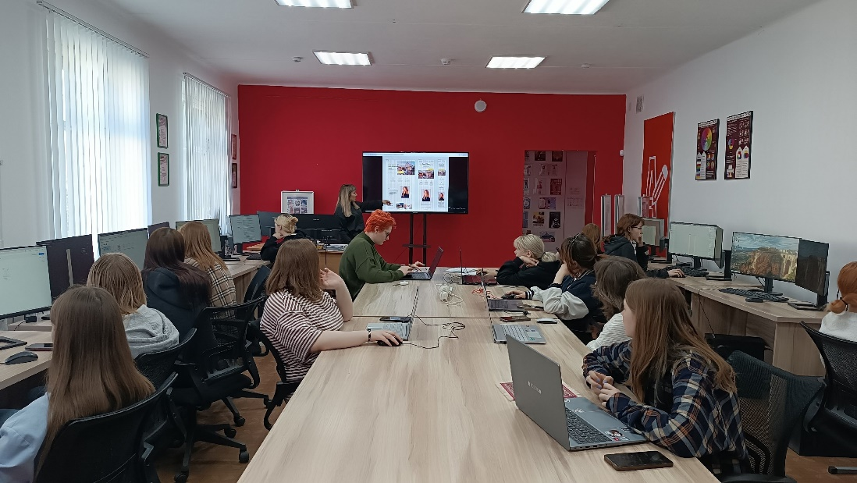
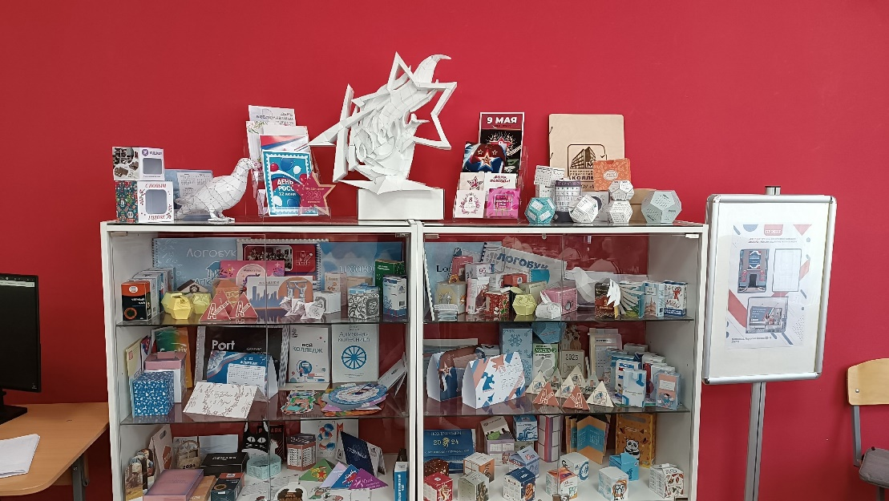
Учебная деятельность
Малая часть продукции графических дизайнеров 2- 4 курсы
Интенсив обучение по программе Figma
от работодателя «Uralmedias», для студентов 2 курса.
Под руководством Шишовой Е.С.

Slide 7
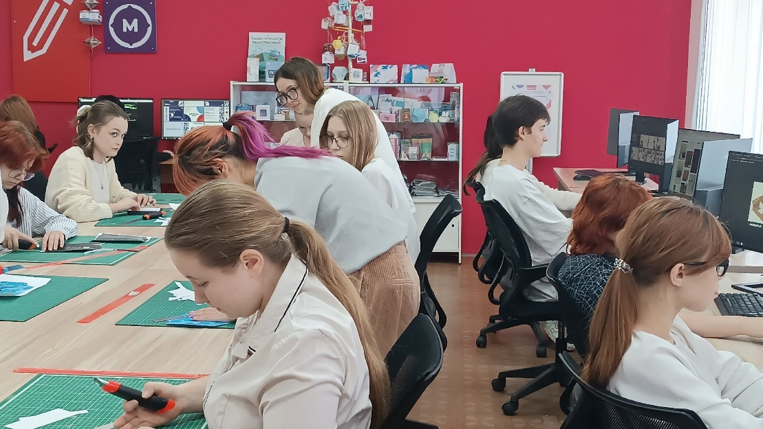
Учебная деятельность
Продукции графических дизайнеров
Обычный трудовой процесс в мастерской

Slide 8

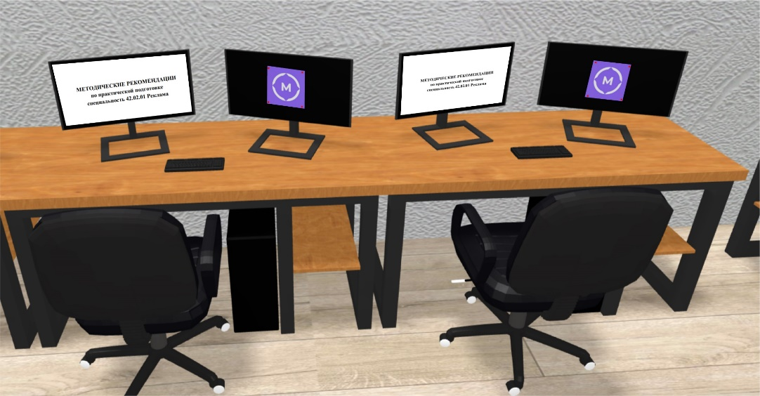
Виртуальная мастерская
https://www.магпк.рф/3dmodel/reklama/

Slide 9
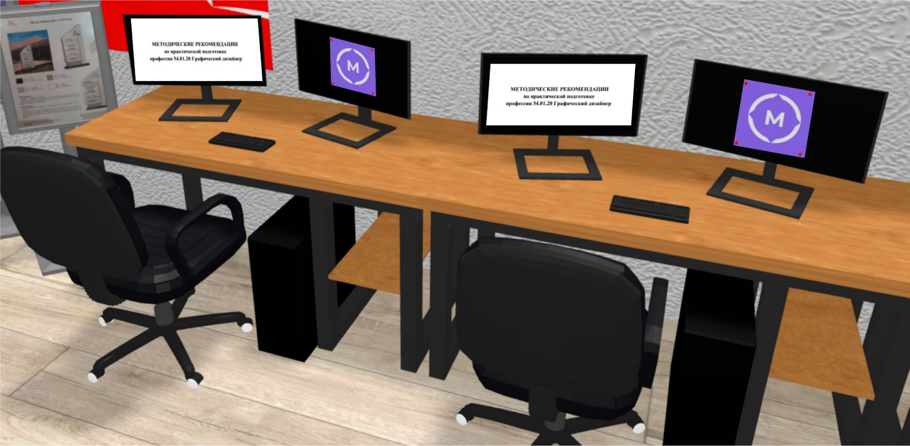
Виртуальная мастерская

Slide 10
Дополнительные образовательные программы
Количество дополнительных программ (ед.)
Количество обучающихся (ед.)
Финансы (тыс.руб)

Slide 11
Дополнительные образовательные программы
№ | Название программы | Количество часов | Количество обучающихся | Выданный документ
1 | Мастер производственного обучения | 600 | диплом | 1
2 | «Производство и технологии печати графического дизайна» | 16 | удостоверение о повышении квалификации | 36
3
4
5
Итого: 37

Slide 12
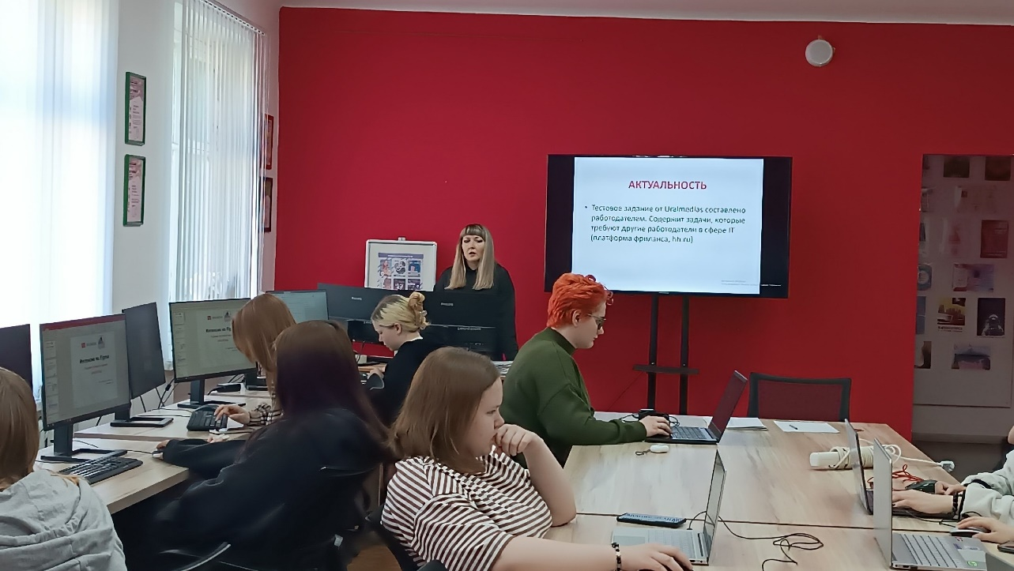
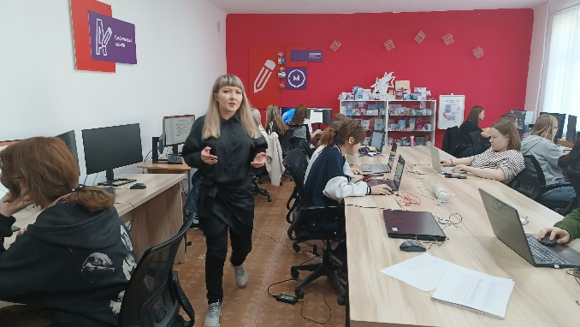
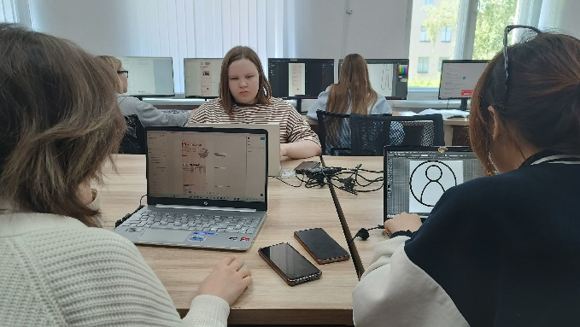
Дополнительные
образовательные программы
Интенсив по программе Figma, с работодателем «Уралмедиа»

Slide 13
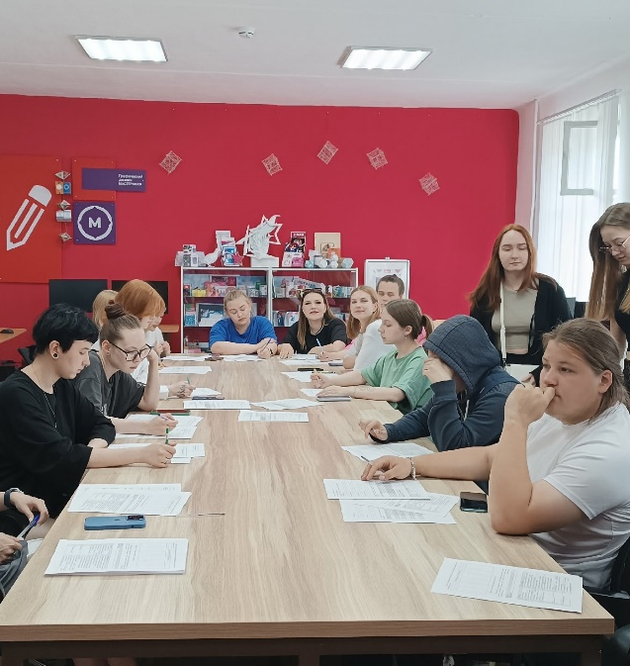
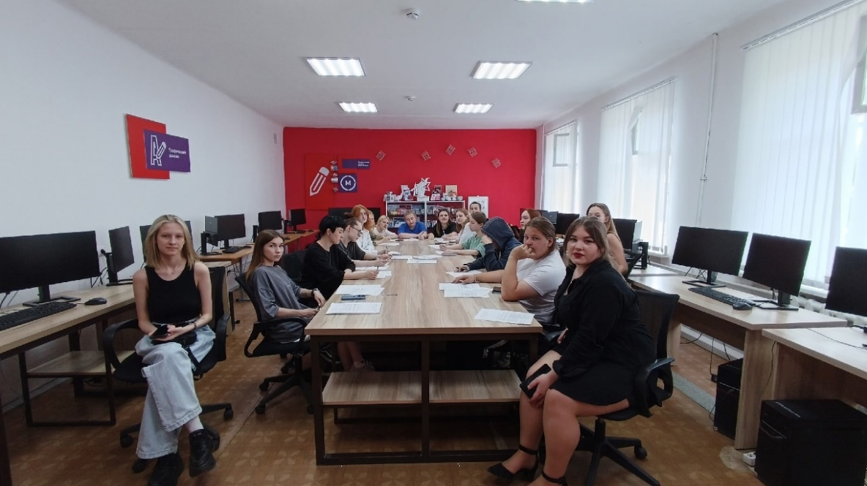
Дополнительные образовательные программы
Курсы по производству и технологии печати графического дизайна

Slide 14
Профориентационная работа
Охват обучающихся
Количество школ

Slide 15
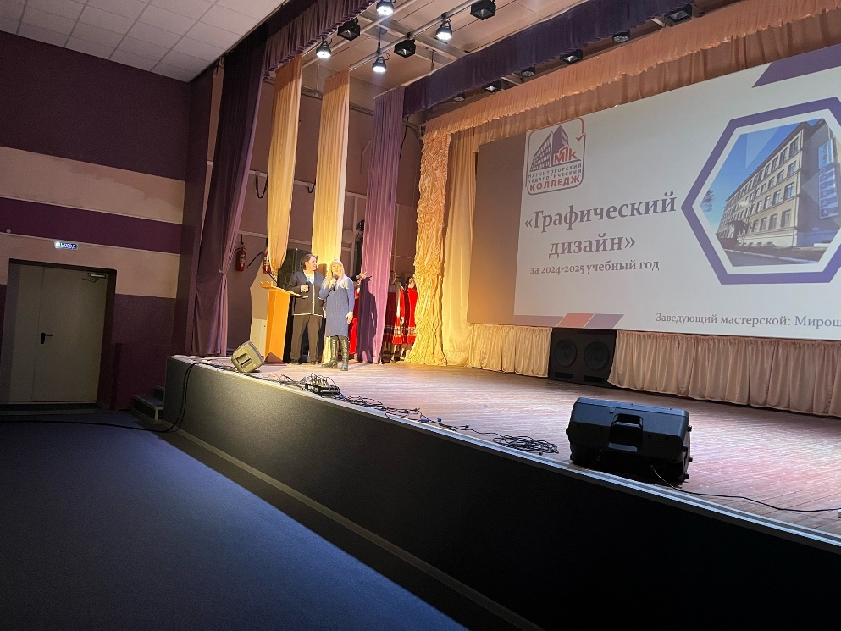
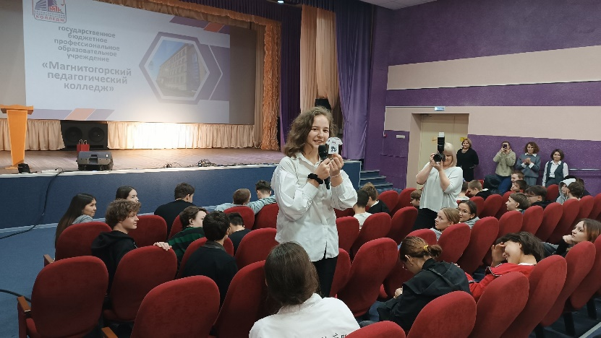
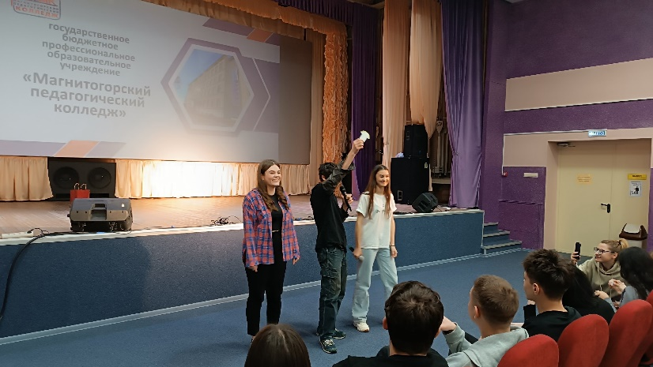
Профориентационная работа
Профессиональные пробы с. Агаповка
240 школьников

Slide 16
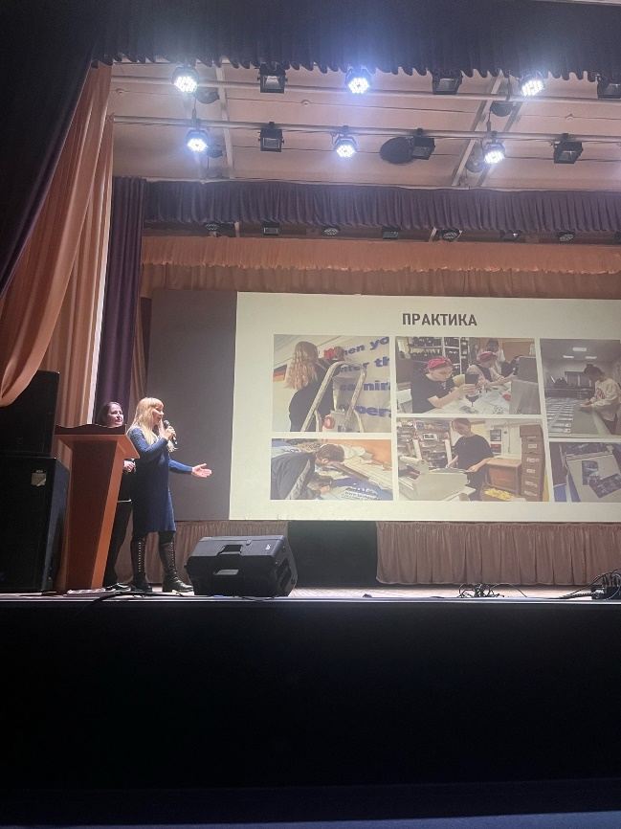
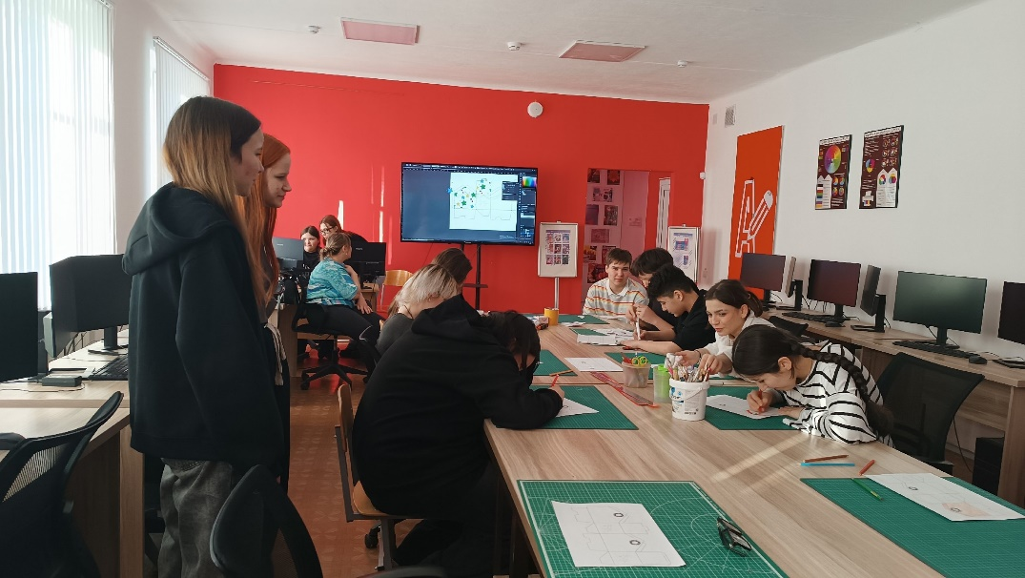
Профориентационная работа
Профессиональные пробы со школьниками на базе мастерской.
Школа № 12

Slide 17

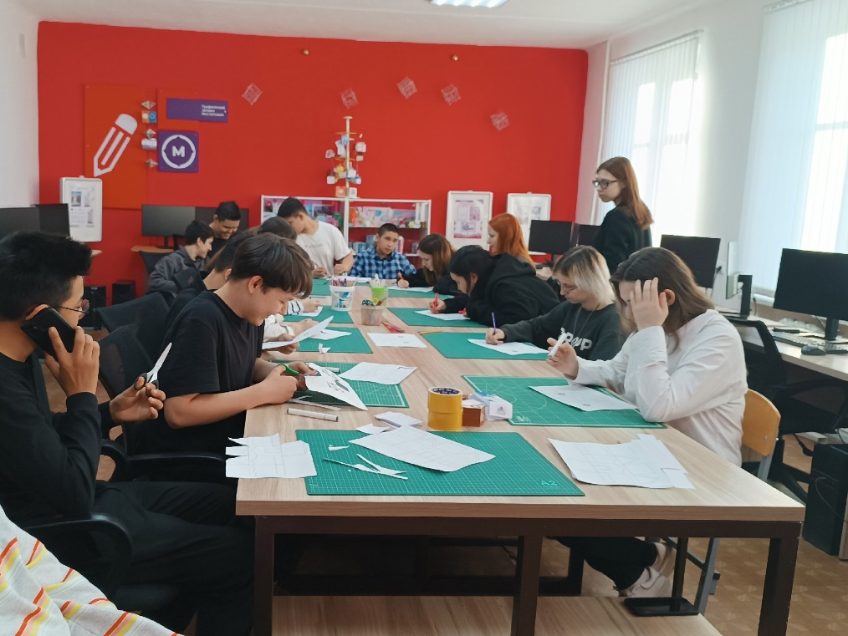
Профориентационная работа
Билет в будущее в мастерской со школьниками г. Магнитогорска

Slide 18
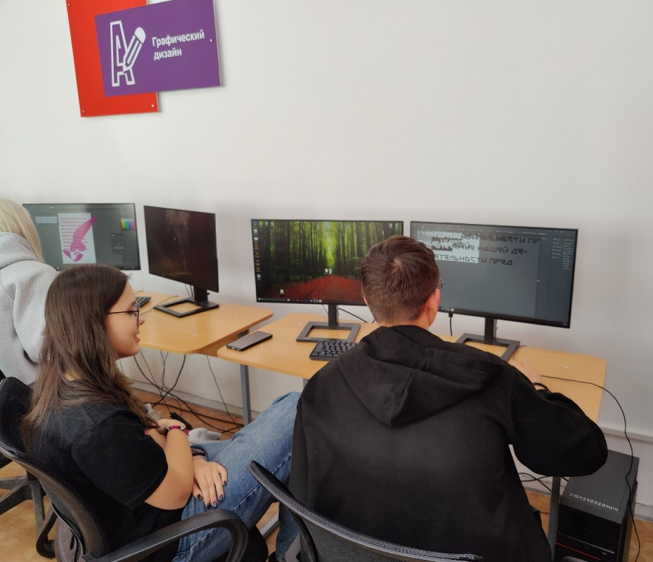
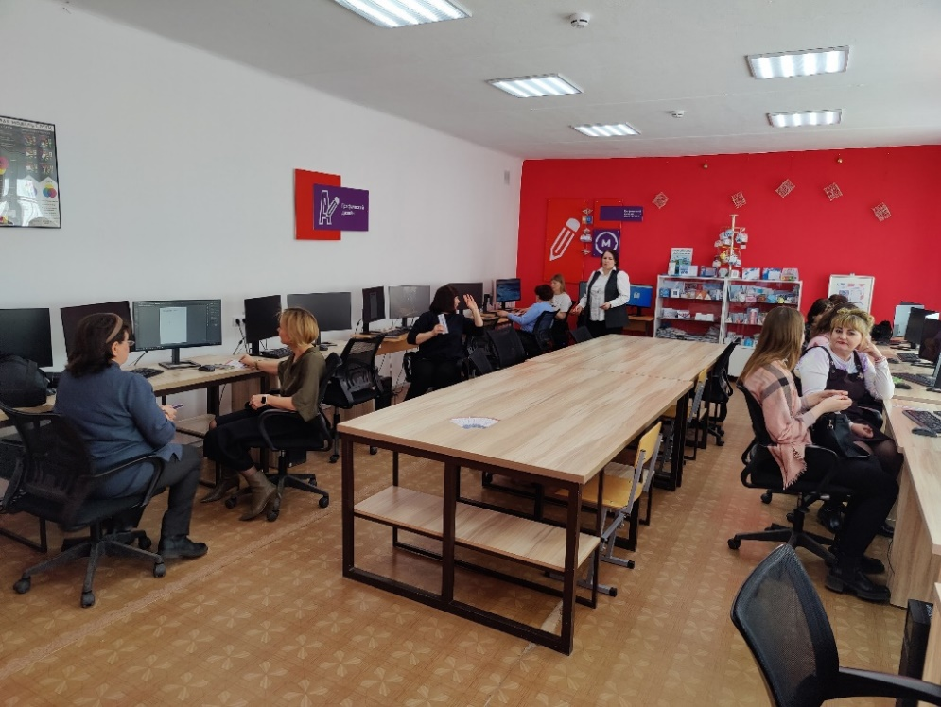
Профориентационная работа
Городской конкурс "Юный дизайнер"

Slide 19
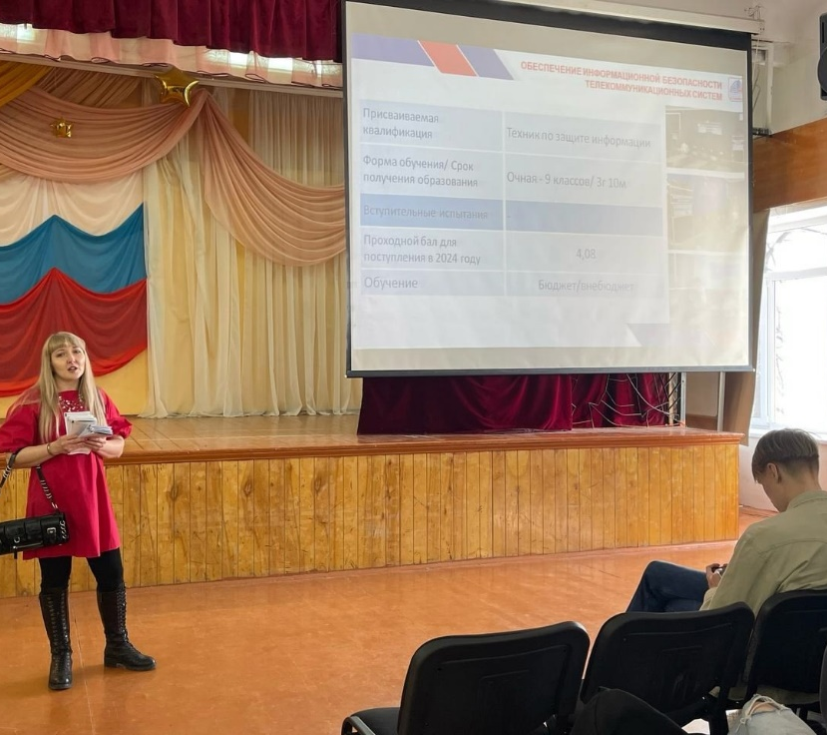
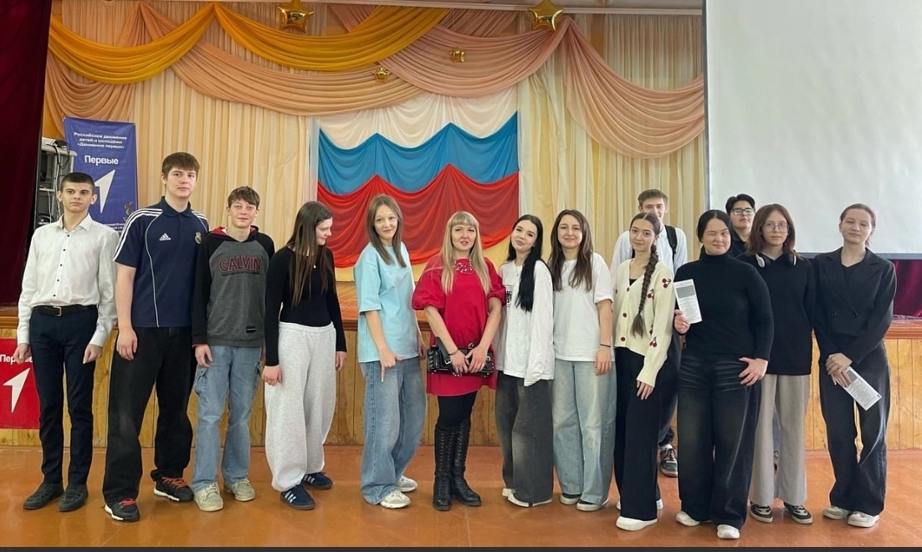
Профориентационная работа
Профориентационная работа в МОУ СОШ №8. О колледже, специальностях, профессиях рассказывала Шишова Елизавета Сергеевна, преподаватель и руководитель практики гуманитарного отделения

Slide 20
Конкурсы профессионального мастерства
30%
115
участник
Количество конкурсов
Охват участников
Победители и призёры

Slide 21
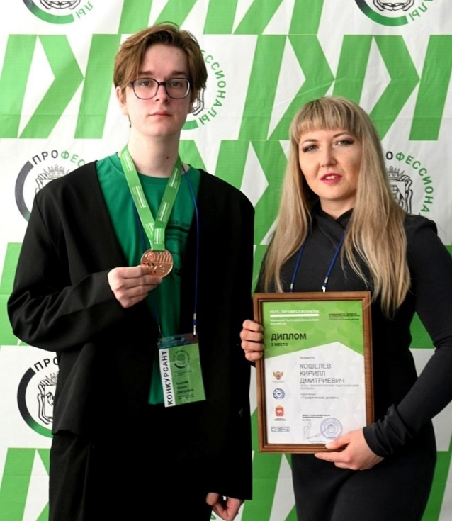
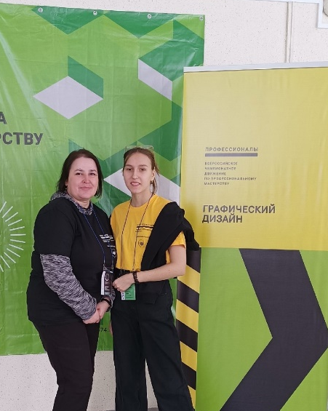
Конкурсы профессионального мастерства
Чемпионат по профессиональному мастерству в области «Графический дизайн»
ЮНИОР.
Студентка Курбатова Мария ученица Профи-школы ГПБОУ «МПК», заняла 5 место.
Чемпионат по профессиональному мастерству в области «Графический дизайн»
Профессионалы. Студент группы ГД-31 Кошелев Кирилл под руководством наставника-эксперта Шишовой Елизаветы Сергеевны взял 3 место.

Slide 22
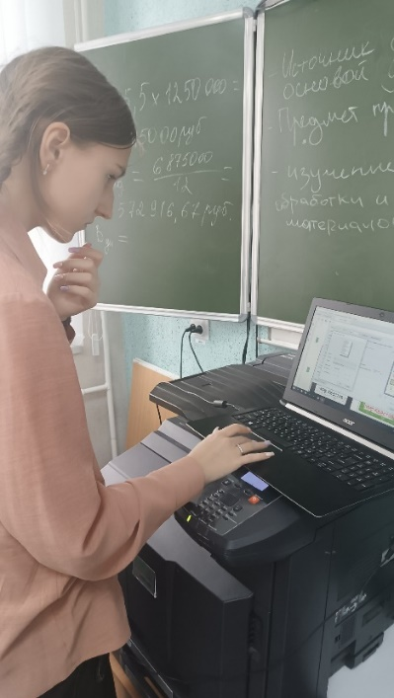
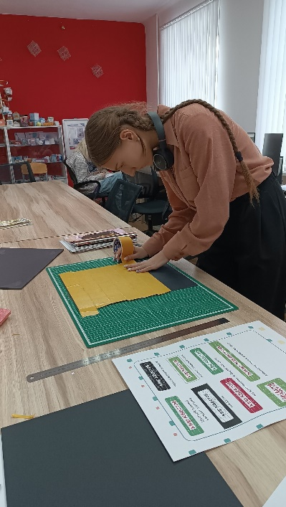
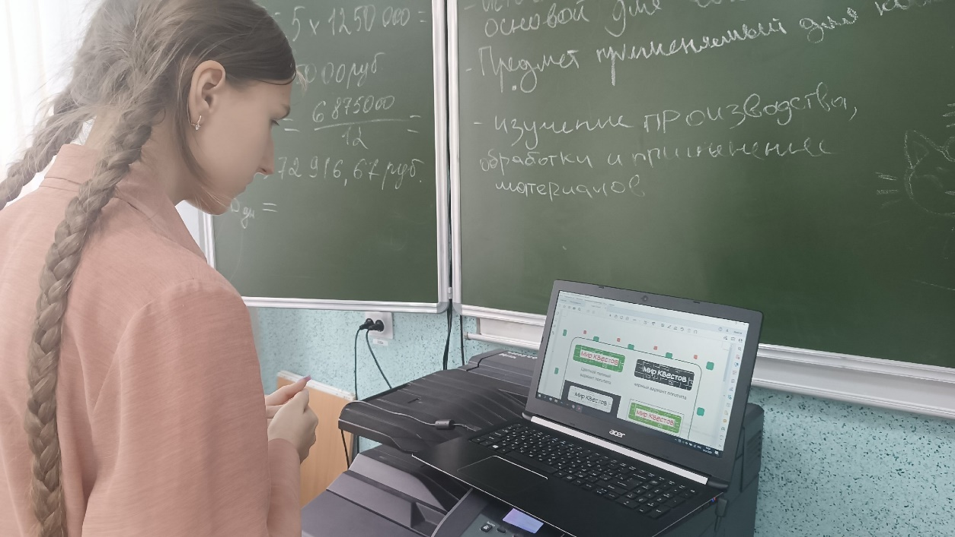
Конкурсы профессионального мастерства
Подготовка по чемпионату по профессиональному мастерству в области
«Графический дизайн» ЮНИОРЫ

Slide 23
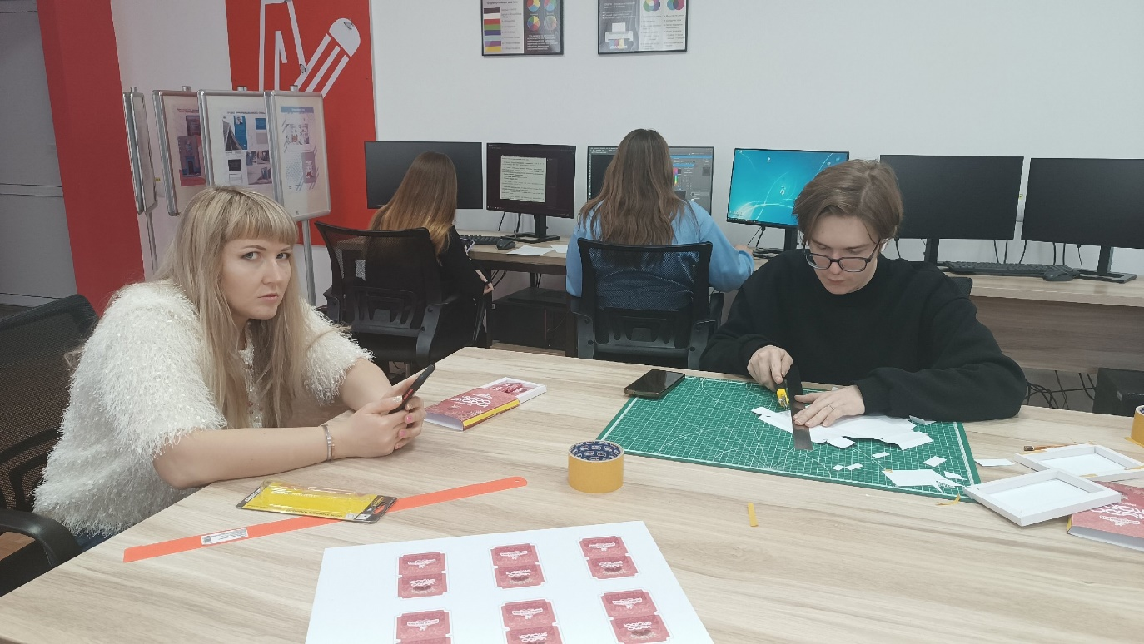
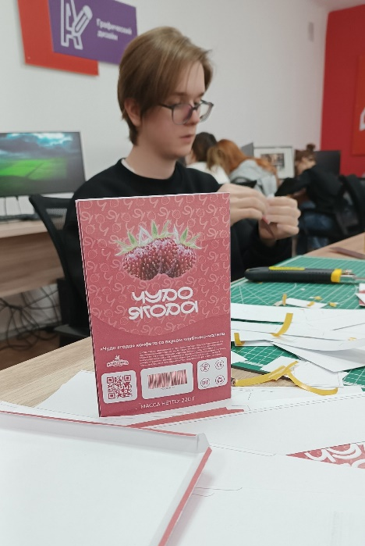
Конкурсы профессионального мастерства
Подготовка по чемпионату по профессиональному мастерству
в области «Графический дизайн» Профессионалы

Slide 24
Мероприятия на базе мастерской
Количество мероприятий

Slide 25
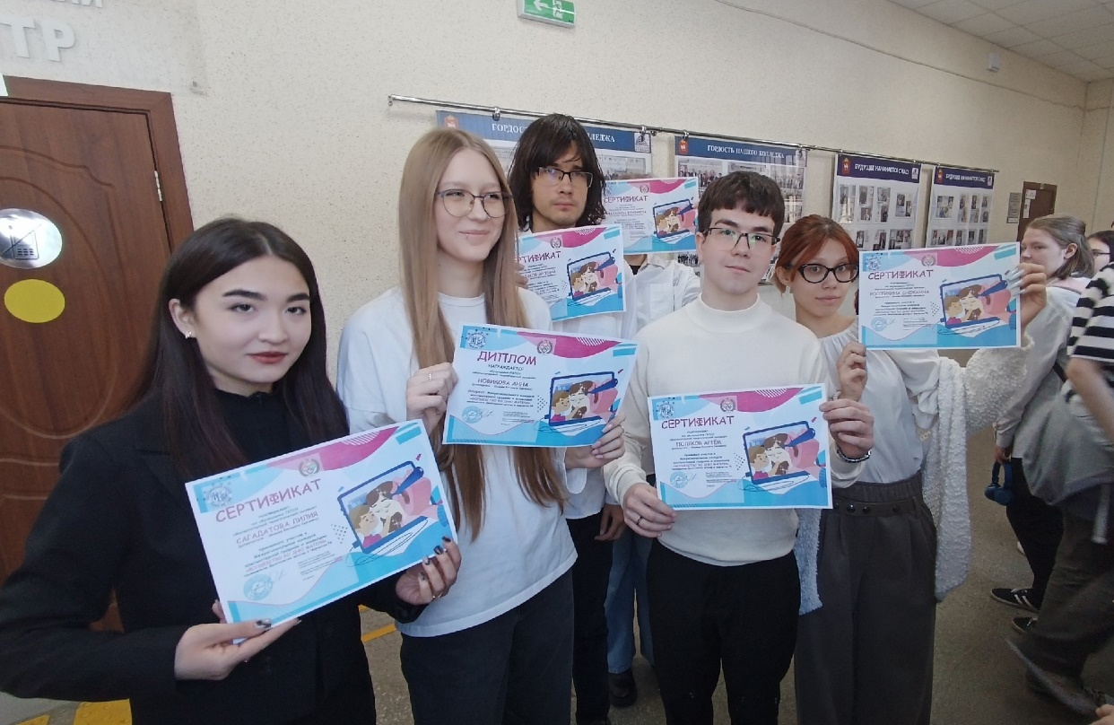
Мероприятия на базе мастерской
Участие в межрегиональном конкурсе компьютерной графики и анимации «Волшебство ко дню Матери».

Slide 26
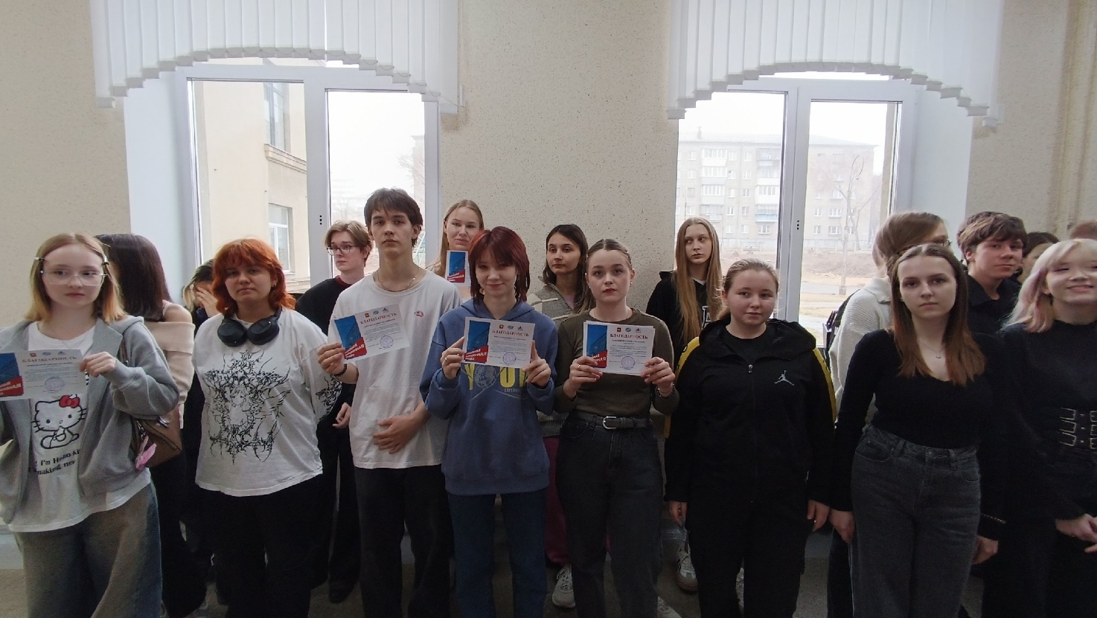
Мероприятия на базе мастерской
Награждение сертификатами группа ГД-31 РИП ГБПОУ “МПК” “Управление процессом подготовки специалистов среднего звена на основе технологий бережливого образования”
(Открытие РИП приказ №67 от 18.04.2022 г.)

Slide 27
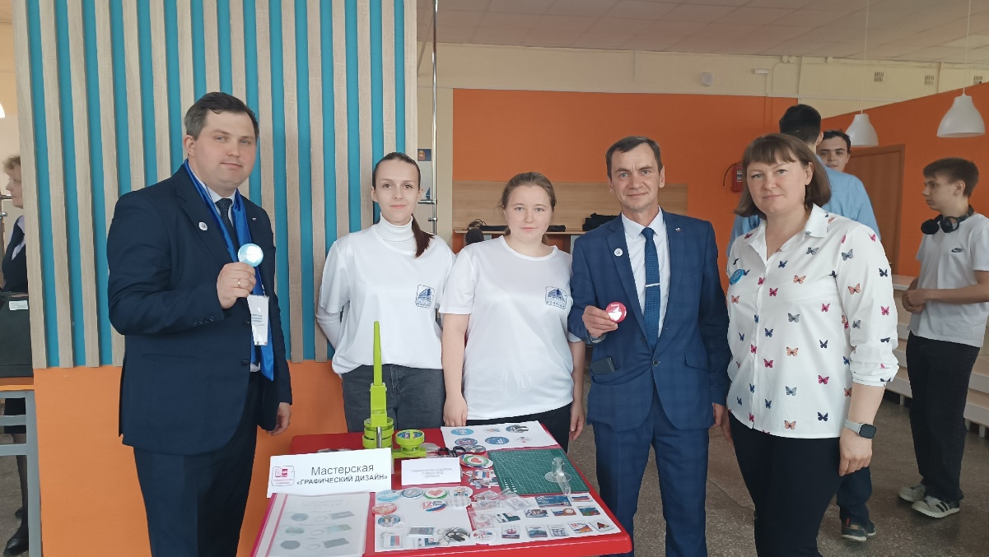
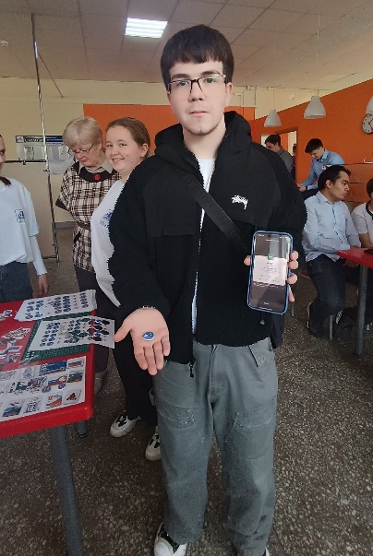
Мероприятия на базе мастерской
Изготовление и продажа продукции на областном мероприятие.
Стажировка управленческих команд в Магнитогорском педагогическом колледже

Slide 28
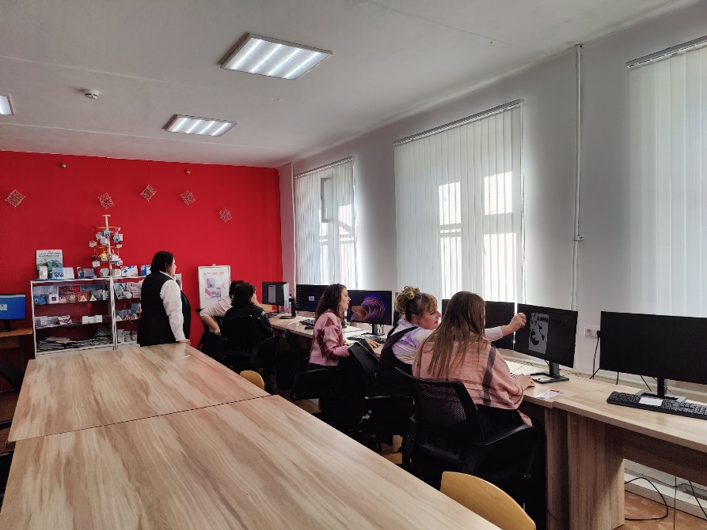
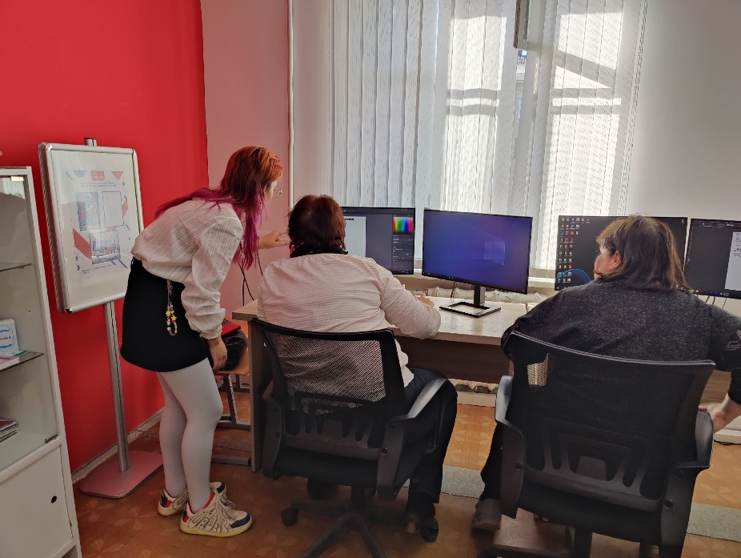
Мероприятия на базе мастерской
Городской конкурс "Юный дизайнер», учителя из разных школ г Магнитогорска провели потрясающие мастер-классы

Slide 29
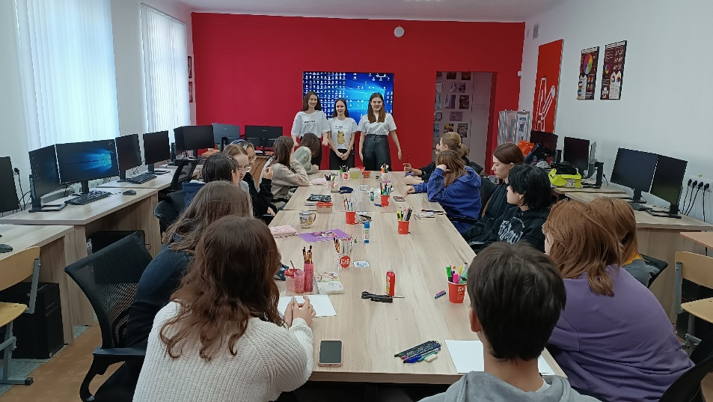
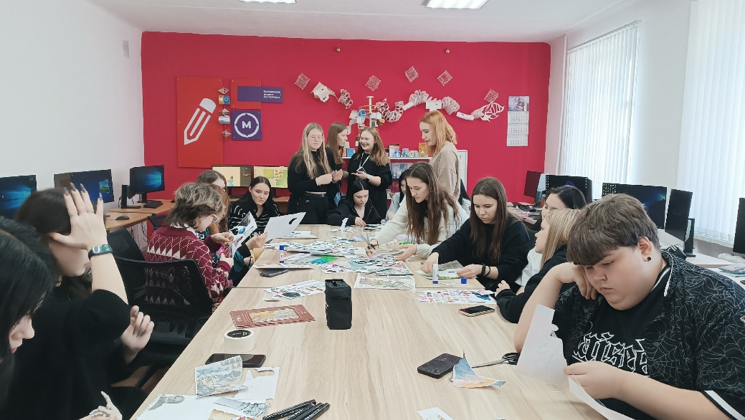
Мероприятия на базе мастерской
Производственная практика. Студенты 4 курса дают мастер- класс для 2 курса.
Производственная практика, отчет.
Студенты 4 курса дают мастер- класс для 3 курса

Slide 30
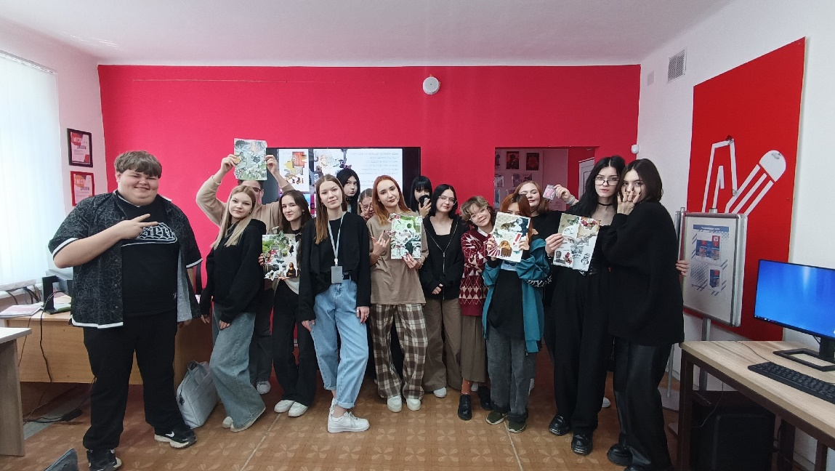
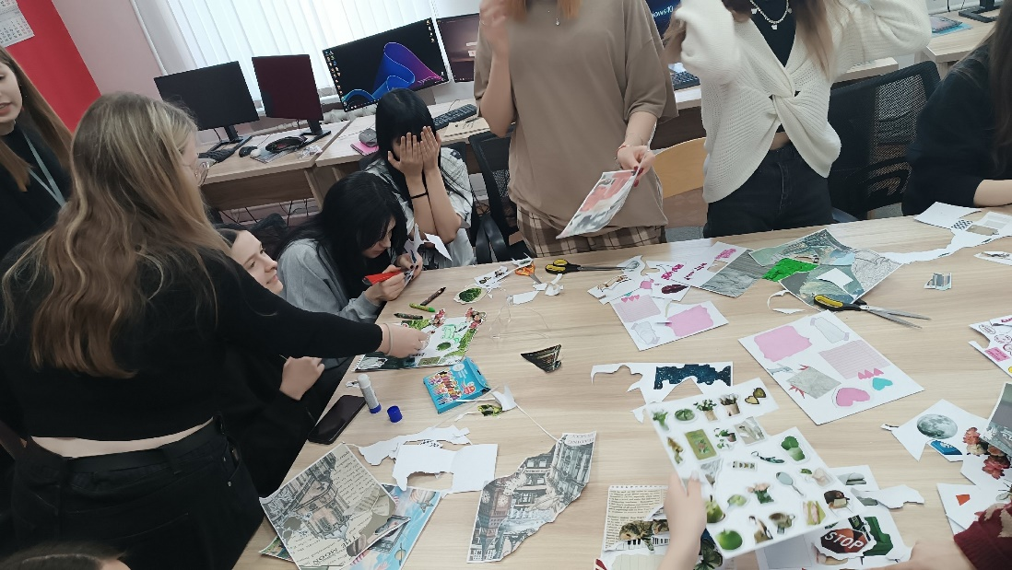
Мероприятия на базе мастерской
Производственная практика 4 курс, мастер-класс со 2 курсом

Slide 31
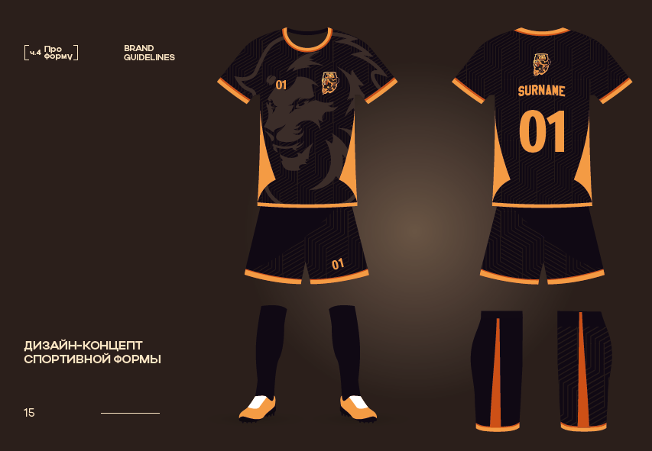
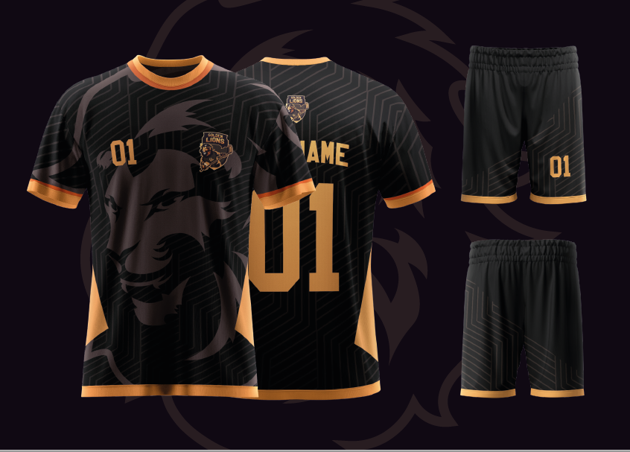
Мероприятия на базе мастерской
Ребрендинг логотипа команды
флорбол «Золотые львы»
Гайдлайн
Логотип
Форма
Шрифт
Выполнил студент 3 курса Кошелев Кирилл

Slide 32
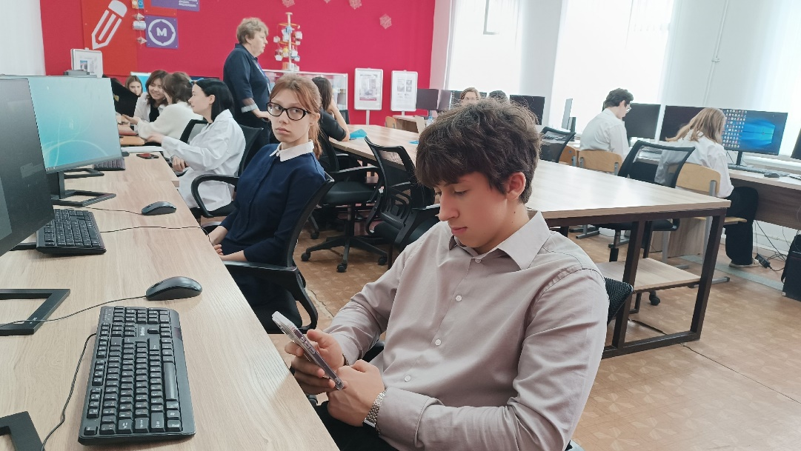
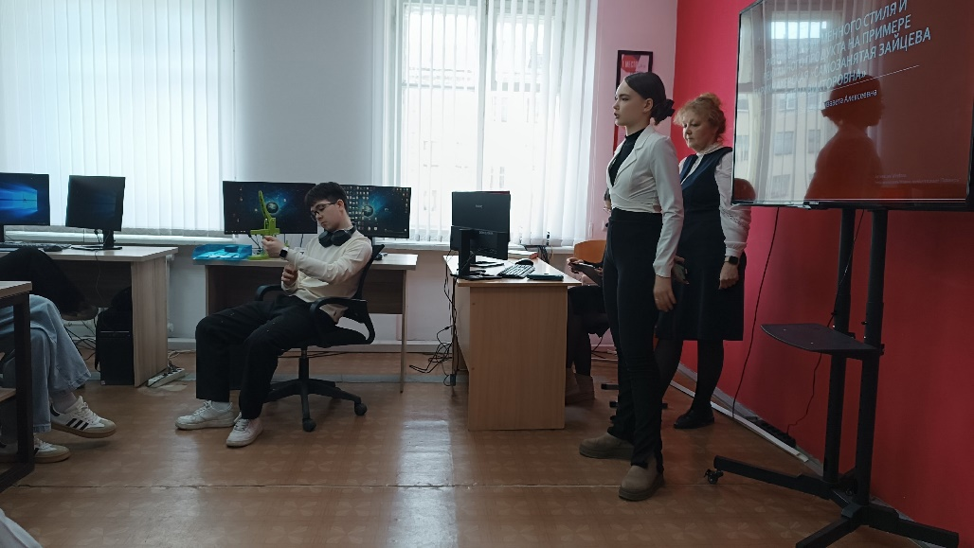
Мероприятия на базе мастерской
Ежегодное мероприятие «Ассамблея работодателей».
Мастерские гуманитарного отделения принимали гостей.

Slide 33
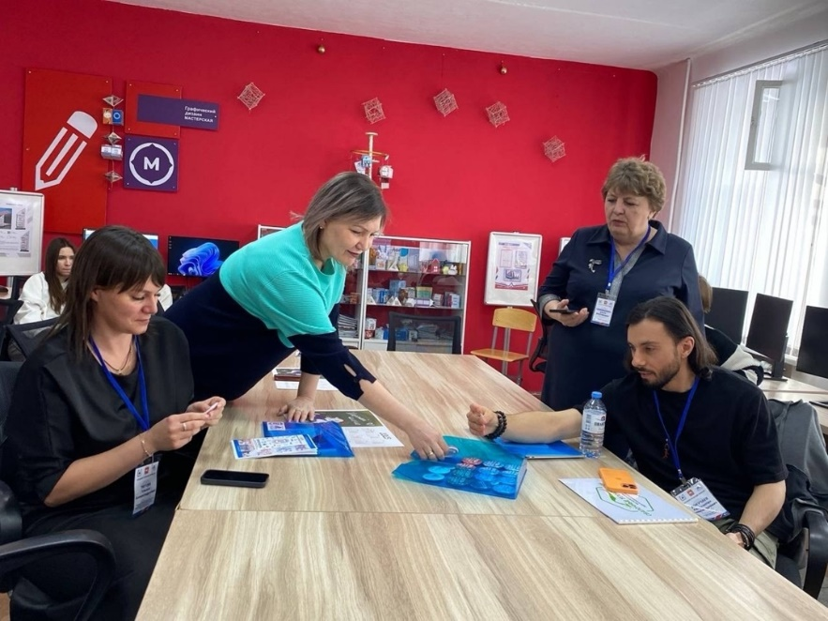
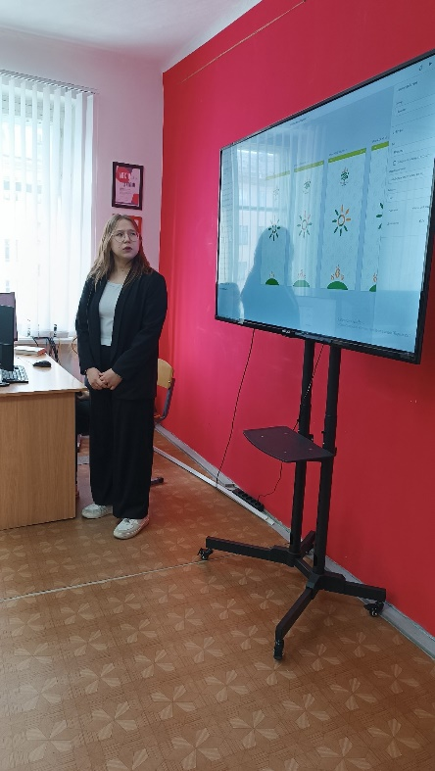
Мероприятия на базе мастерской
Ежегодное мероприятие «Ассамблея работодателей».
Мастерские гуманитарного отделения принимали гостей и рассказывали о своих достижениях в творчестве.

Slide 34
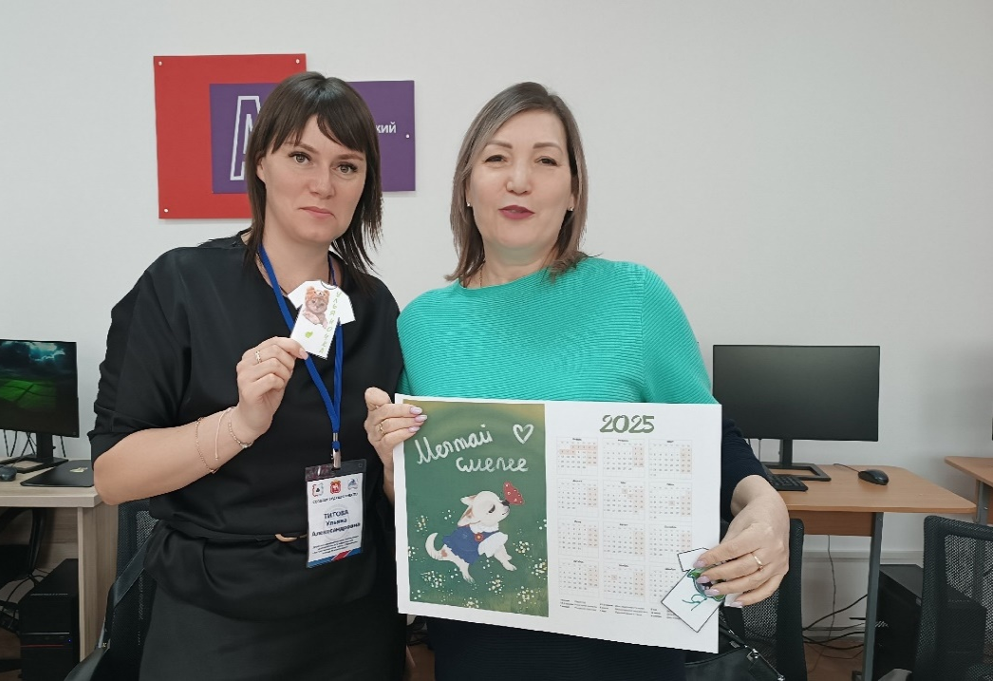
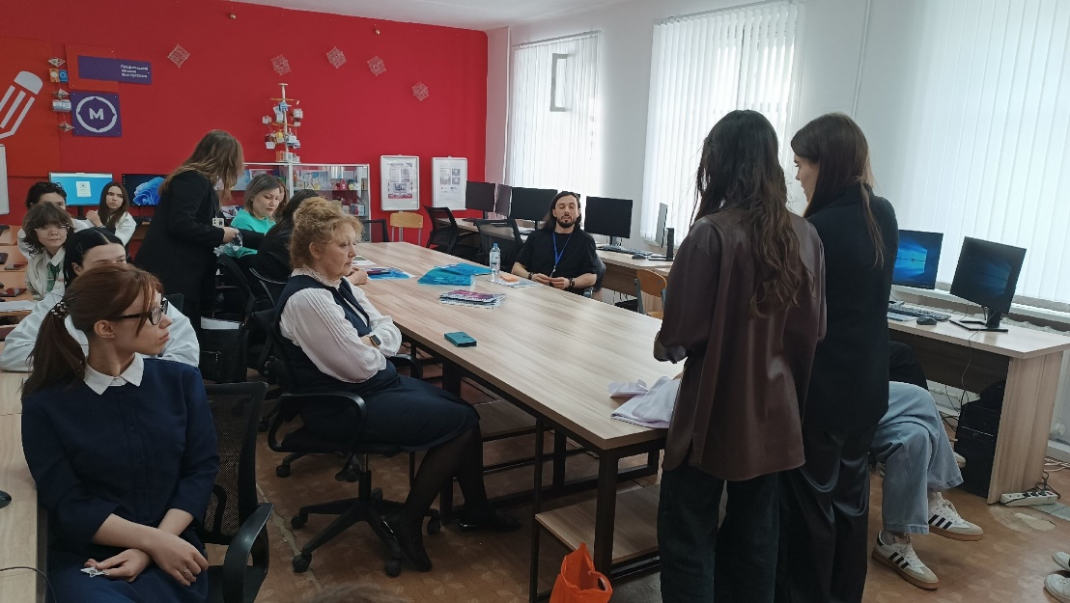
Мероприятия на базе мастерской
Ежегодное мероприятие «Ассамблея работодателей».
Мастерские гуманитарного отделения принимали гостей.

Slide 35
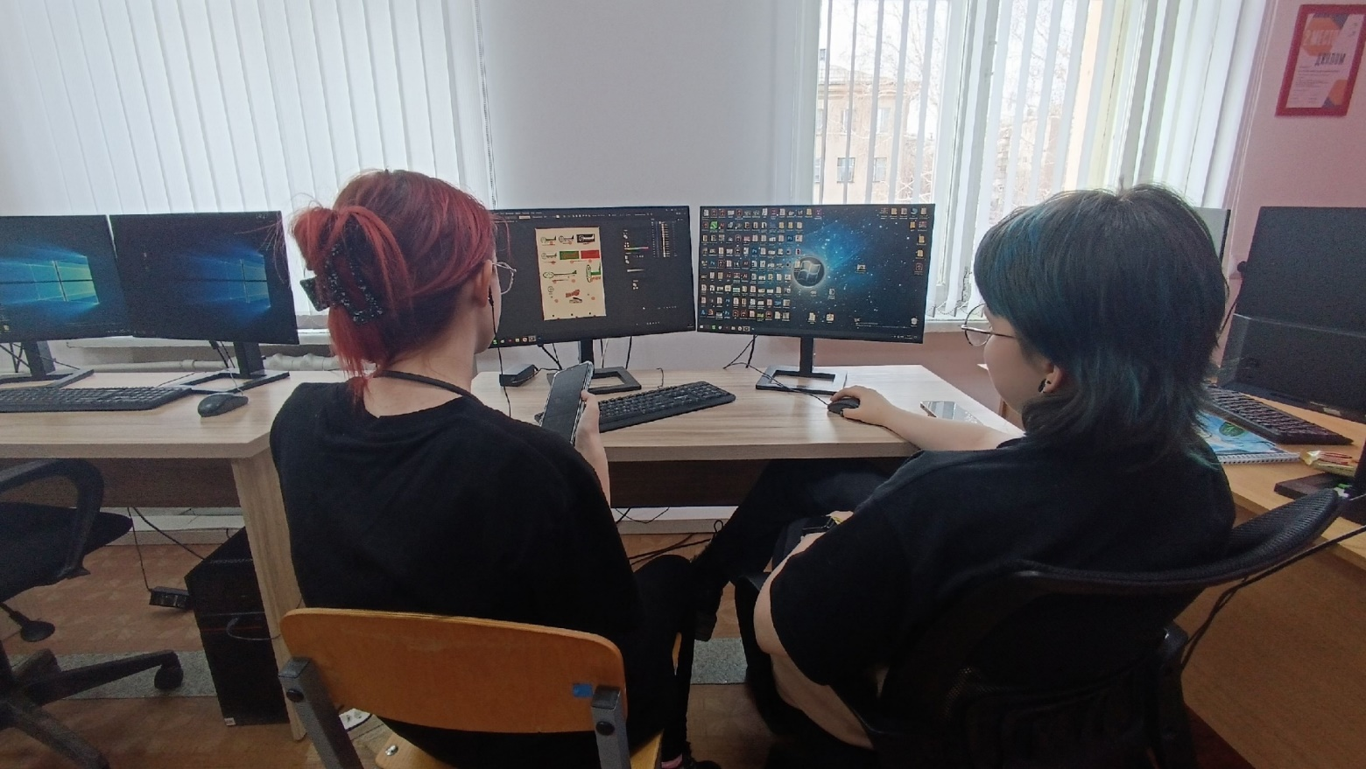
Материально-техническая база мастерской:
Рабочее место педагога – 1
Столы для обучающихся – 20
Компьютерные кресла - 20
Стулья для обучающихся – 6
Доска – 1
Экран - 1
Стойки – 6
Коврики для резки – 12
Компьютеры стационарные 14
Планшеты графические - 16

Slide 36
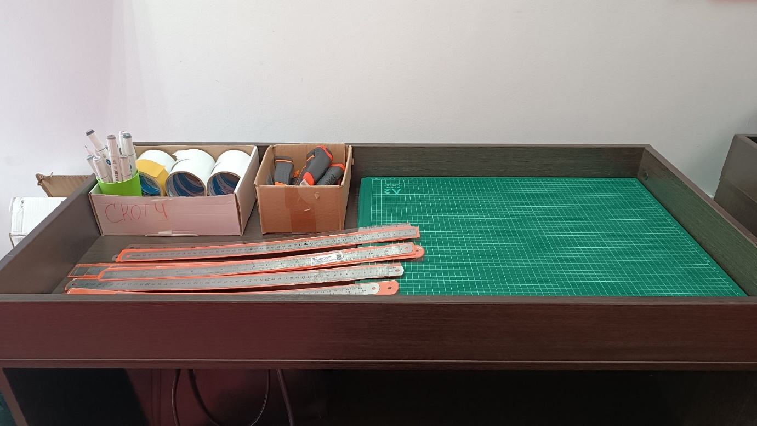


Материально-техническая база мастерской:

Slide 37


Материально-техническая база мастерской:

Slide 38

Материально-техническая база мастерской:

Slide 39
Проблемы:
Часто выходят из строя исходники (клавиатура, мышки, и т.)для студентов
Вышел из строя Роутер (проработал 5 лет).
Доставить программы для обучения, а именно PitStop, Preps9.
Пути решения, предложения:
Проводить постоянно разговор о бережливом отношении к оборудованию.
Не пускать без подготовки студентов к оборудованию.
Не разрешать возле компьютеров личные вещи.
Закупить качественные исходники для работы, на долгосрочный период.
Закупить промышленный новый Роутер

Slide 40


